Slide 1
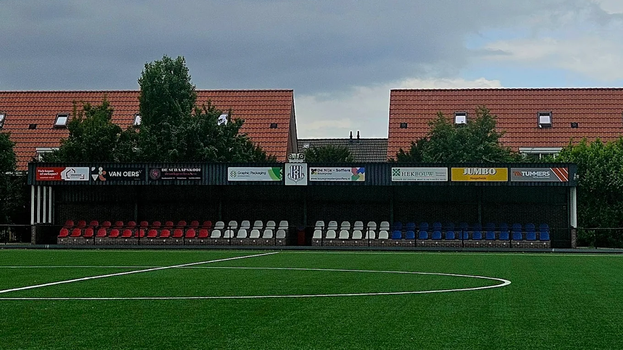
WELKOM BIJ VOETBALVERENIGING
METO
HET PROGRAMMA VOOR ZATERDAG EN ZONDAG

Slide 2
ZATERDAG 30 MEI
30-05-2026 | 08:30 | METO JO7-1 | DVO'60 JO7-1 | Sportpark De Beek | veld B A1a
30-05-2026 | 08:50 | Halsteren JO7-2 | METO JO7-1 | Sportpark De Beek | veld B A1a
30-05-2026 | 09:00 | Smerdiek JO7-1 | METO JO7-2 | Sportpark De Doelen | veld 1 A1b
30-05-2026 | 09:00 | METO JO8-1 | NSV JO8-1 | Sportpark Jac van Hoek | veld 1 B1
30-05-2026 | 09:00 | SC Gastel JO9-3 | METO JO9-3 | Sportpark Blankershove | D- veld A1
30-05-2026 | 09:00 | METO JO9-2 | DVO'60 JO9-2 | Sportpark Jac van Hoek | veld 1 A1
30-05-2026 | 09:00 | METO JO9-1 | JEKA JO9-2JM | Sportpark Jac van Hoek | veld 1 A2
30-05-2026 | 09:10 | METO JO7-1 | Grenswachters JO7-1JM | Sportpark De Beek | veld B A1a
30-05-2026 | 09:20 | METO JO7-2 | Cluzona JO7-3 | Sportpark De Doelen | veld 1 A1a
30-05-2026 | 09:30 | Hansweertse B. JO8-1JM | METO JO8-2 | Sportpark Zijpe | veld 1 A1
30-05-2026 | 09:40 | METO JO7-2 | DOSKO JO7-2 | Sportpark De Doelen | veld 1 A1b
30-05-2026 | 10:00 | METO JO7-3 | Kruiningen JO7-1JM | Sportpark Rillandia | veld 1 A1b
WEDSTRIJDEN ONDERBOUW

Slide 3
ZATERDAG 30 MEI
30-05-2026 | 09:00 | Roosendaal MO11-1 | METO MO11-1 | Sportpark Hulsdonk | veld 3
30-05-2026 | 10:00 | Grenswachters JO11-1 | METO JO11-3 | Sportpark De Buizerd | veld 1 B
30-05-2026 | 10:00 | Halsteren JO12-1 | METO JO12-1 | Sportpark De Beek | veld B B
30-05-2026 | 10:15 | METO JO11-2 | DVO'60 JO11-2 | Sportpark Jac van Hoek | veld 1 A
30-05-2026 | 10:15 | METO JO11-1 | Halsteren JO11-3 | Sportpark Jac van Hoek | veld 1 B
WEDSTRIJDEN MIDDENBOUW

Slide 4
ZATERDAG 30 MEI
30-05-2026 | 11:45 | METO JO16-1 | De Fendert JO16-1 | Sportpark Jac van Hoek | veld 1
WEDSTRIJDEN BOVENBOUW

Slide 5
ZATERDAG 30 MEI
09-05-2026 | 11:00 | Vrederust 2 | METO 2 | Sportpark Vrederust | veld 1
09-05-2026 | 15:30 | METO 3 | De Markiezaten 4 | Sportpark Jac van Hoek | veld 1
WEDSTRIJDEN SENIOREN ZATERDAG

Slide 6
ZONDAG 10 MEI
10-05-2026 | 10:30 | METO 2 | WVV'67 2 | Sportpark Jac van Hoek | veld 1
10-05-2026 | 11:00 | METO 3 | WVV'67 4 | Sportpark Jac van Hoek | veld 3
10-05-2026 | 14:30 | METO 1 | WVV'67 1 | Sportpark Jac van Hoek | veld 1
WEDSTRIJDEN SENIOREN ZONDAG

